Slide 1
PENGERTIAN DATA DAN INFORMASI
(1807-PTIK-S05-01)
Pengantar Teknologi Komunikasi dan Informatika
Data dan Informasi

Slide 2

TUJUAN PEMBELA JARAN
Setelah mempelajari bagian ini, Anda diharapkan telah mampu:
Menjelaskan pengertian data dan informasi
.

Slide 3


DEFINISI DATA
3
Data adalah sebuah fakta mentah atau rincian peristiwa yang belum diolah dan terkadang tidak dapat diterima oleh akal pikiran penerima data tersebut.
Data dapat berupa angka, simbol, karakter, suara, gambar, atau tanda-tanda yang dapat dijadikan sebuah informasi.
Dalam ilmu komputer, data adalah segala sesuatu yang disimpan dalam memori menurut format tertentu.

Slide 4
PENGERTIAN DATA MENURUT PARA AHLI (1)
4
Robert N. Anthony dan John Dearden
Data adalah bentuk jamak dari bentuk tunggal datum atau data item.
Jogiyanto
Data adalah kenyataan yang menggambarkan suatu kejadian-kejadian dan kesatuan nyata.

Slide 5
PENGERTIAN DATA MENURUT PARA AHLI (2)
5
Slamet Riyadi
Data adalah kumpulan informasi yang diperoleh dari pengamatan di mana data bisa berupa angka-angka atau lambang-lambang.
Arikunto
Data adalah semua fakta dan angka-angka yang dapat dijadikan bahan untuk menyusun sebuah informasi.
Arikunto

Slide 6



CONTOH DATA
6
01 02
03
Karyawan Z hanya masuk 15 hari dalam satu bulan.
Jumlah kecelakaan di jalan raya.
Persija menang.

Slide 7

DEFINISI INFORMASI
7
Informasi adalah hasil pengolahan data yang sudah dapat diterima oleh akal pikiran penerima informasi yang nantinya dapat digunakan untuk pengambilan keputusan.
Informasi dapat berupa hasil gabungan, hasil analisis, hasil penyimpulan, dan bisa juga berupa hasil pengolahan sistem informasi komputerisasi.

Slide 8
PENGERTIAN INFORMASI MENURUT PARA AHLI (2)
9
Anton M. Moeliono
Informasi adalah penerangan, keterangan, pemberitahuan, kabar, atau berita. Informasi juga merupakan keterangan atau bahan nyata yang dapat dijadikan dasar kajian analisis atau kesimpulan.
Jonner Hasugian
Informasi adalah sebuah konsep universal dalam jumlah muatan besar yang meliputi banyak hal dalam ruang lingkupnya masing- masing dan terekam pada sejumlah media.
1807PTIK05

Slide 9
PENGERTIAN INFORMASI MENURUT PARA AHLI (2)
9
Gordon B. Davis
Informasi adalah data yang telah diolah menjadi suatu bentuk yang penting bagi penerima informasi dan nilai yang nyata dan dapat dirasakan dalam keputusan-keputusan sekarang atau masa depan.
Kusrini
Informasi adalah data yang sudah diolah menjadi sebuah bentuk yang berarti bagi pengguna, yang bermanfaat dalam pengambilan keputusan saat ini atau mendukung sumber informasi.
1807PTIK05

Slide 10

CONTOH INFORMASI (1)
10
01
Selama sebulan ini karyawan Z hanya masuk sebanyak 15 hari, ia melakukannya karena orang tuanya yang sudah tua mengalami sakit-sakitan dan harus keluar masuk rumah sakit dalam sebulan ini.
Karyawan Z hanya masuk 15 hari dalam satu bulan.

Slide 11
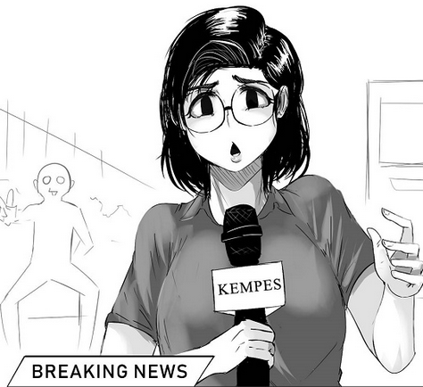
CONTOH INFORMASI (2)
11
02
Telah terjadi kecelakaan mobil di Jalan Raya Lintas Baypass Soekarno Hatta, siang tadi pukul 13:00, korban jiwa sebanyak 4 orang, yang merupakan satu keluarga, dan meninggal di tempat.
Jumlah kecelakaan di jalan raya.

Slide 12

CONTOH INFORMASI (3)
12
03
Pertandingan sepak bola Liga Indonesia antara Club Persija dengan Persib pukul 16:30 tadi berakhir dengan skor 3 : 2 untuk kemenangan Persija.
Persija menang.

Slide 13
PERBEDAAN DATA DAN INFORMASI
13
DATA
Data lebih cenderung ke penjelasan singkat atau suatu gagasan yang belum menjelaskan peristiwa atau hasil kegiatan. Selain itu, data juga tidak bisa digunakan untuk pengambilan keputusan.
Data terkadang tidak bisa digunakan ataupun diterima oleh akal pikiran penerima.
Data memiliki ruang lingkup lebih detail dan bersifat teknis. Contohnya: Penjualan merupakan penjelasan yang bersifat mentah
INFORMASI
informasi merupakan hasil pengolahan dari data yang bisa digunakan untuk pengambilan keputusan.
Informasi bisa berguna dan bisa diterima oleh akal pikiran penerima.
Informasi menghasilkan penjelasan yang dapat dipakai dalam mengambil keputusan. Contohnya: Penjualan per bulan akan digunakan oleh manajemen untuk mengambil sebuah keputusan.

Slide 14
🔑 DAFTAR PUSTAKA
Laudon, K. C., & Laudon, J. P. (2013). Management information systems: Managing the digital firm (12th ed.). Boston: Pearson.
Morley, D., & Parker, C. S. (2011). Understanding computers: Today and tomorrow (13th ed.). Australia: Cengage Learning.
Miller, M. (2010). Absolute beginners guide to computer basics.
Indianapolis, IN: Que.
Norton, P. (2006). Peter Nortons introduction to computers. Boston: McGraw-Hill Technology Education.
OBrien, J. A., & Marakas, G. M. (2010). Introduction to information systems.
New York: McGraw-Hill Irwin.

